Slide 1
Projet 10 :
Etude sur l’eau potable

Slide 2
Sommaire
Contexte
Blue print
Données
Traitement
Visualisation

Slide 3
Contexte
Ambition de l’ONG DWFA (Drinking Water For All) : donner accès à l’eau potable pour tout le monde
Demande de financement pour investir dans un pays indéterminé dans un de ces 3 domaines d’expertise :
Création de services d’accès à l’eau potable
Modernisation de services d’accès à l’eau déjà existants
Consulting auprès d’administrations/gouvernements à propos des politiques d’accès à l’eau
Besoin d’un tableau de bord pour identifier où concentrer nos efforts

Slide 4
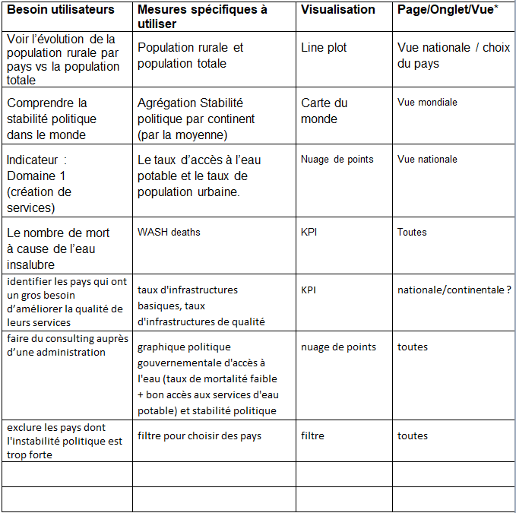
Blue print
Besoins utilisateurs :
  Description brève du besoin
Mesures :
  Liste des paramètres nécessaires
Visualisations :
  Type de graphique utilisé

Slide 5
Données : 5 fichiers csv
BasicAndSafelyManagedDrinkingWaterServices
Country, Year, Granularity, Basic %, Managed %
MortalityRateAttributedToWater
Country, Year, Granularity, Mortality rate, Deaths
PoliticalStability
Country, Year, Granularity, Political stability
Population
Country, Year, Granularity, Population
RegionCountry
Country, Region

Slide 6
Données
Country, Year, Granularity vont servir à faire des jointures pour croiser les données
Ces colonnes changent selon les fichiers et il peut manquer des données
Pas les mêmes pays dans chaque fichier
Certains fichiers n’ont qu’une année, d’autres un trou sur l’année 2001
Granularity n’est pas la même partout : Rural / Urban / Female / Male / Total
Certains Pays ne sont pas dans le fichier RegionCountry

Slide 7



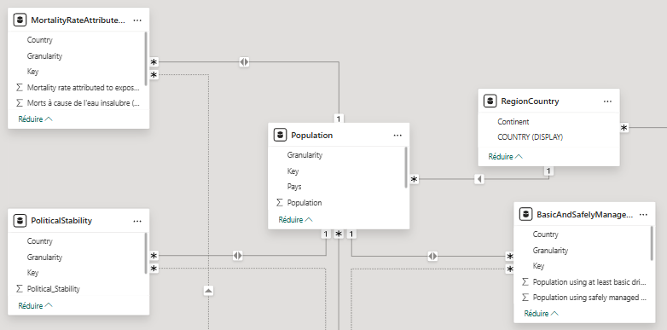
Traitement
Etape 1 : importation des fichiers csv et modification des types texte en nombre
Etape 2 : création d’une clé unique à partir de Country, Year et Granularity pour les jointures
    Formule : [Country]&"-"&[Year]&"-"&[Granularity]
Etape 3 : modèle de données
    En étoile centré sur population car on fera souvent le lien directement avec population

Slide 8
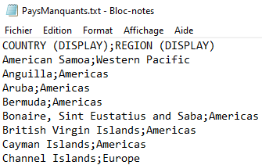
Traitement
Etape 4 : création d’un fichier PaysManquants au même format de RegionCountry puis ajout avec la formule :
    = Table.Combine({#"Type modifié1", PaysManquants})
Etape 5 : création d’une table avec les données manquantes dans Population pour permettre les jointures partout avec la clé
    On prend toutes les Key de tous les fichiers puis suppression des doublons et jointure, ça mets des valeurs null sur les colonnes non renseignées

Slide 9
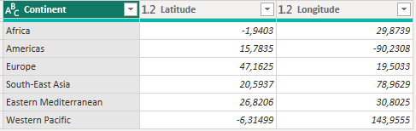
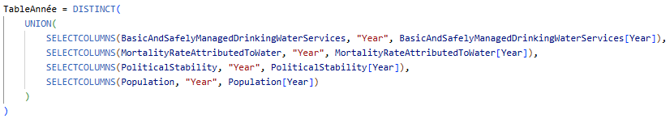
Traitement
Etape 6 : ajout d’une table pour le mapping géographique car les continents n’étaient pas reconnus
Etape 7 : création d’une table année permettant de filtrer sur tous les fichiers

Slide 10
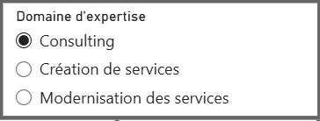
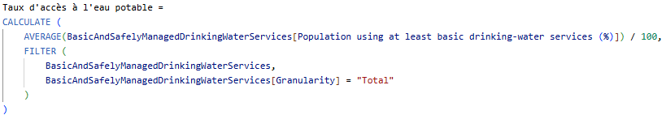
Traitement
Etape 8 : création d’une liste de domaines d’expertise pour filtrer
Etape 9 : calculs de certaines colonnes dont on aura besoin :
    Taux d’accès à l’eau potable : on divise par 100 pour avoir un vrai pourcentage

Slide 11
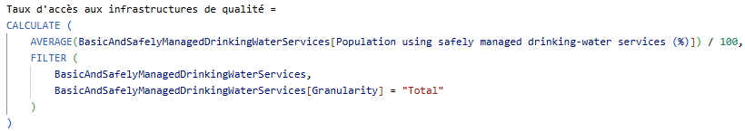
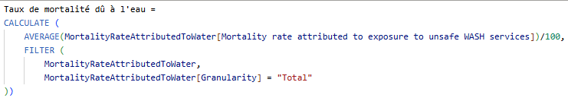
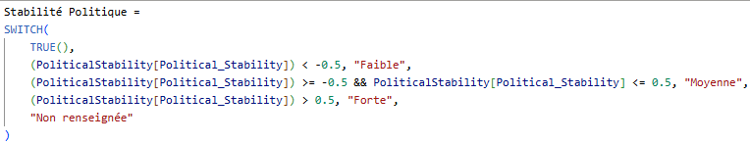
Traitement : suite etape 9
    Même fonctionnement pour taux d’accès aux infrastructures de qualité
    Taux de mortalité
    Variable catégorielle pour la stabilité politique

Slide 12
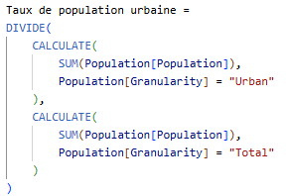
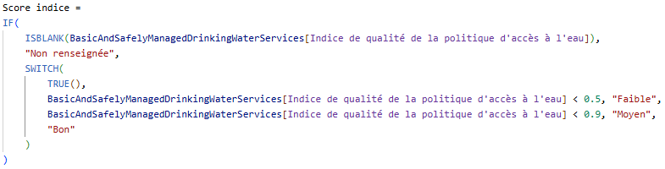
Traitement : suite etape 9
    Taux de population urbaine
    Indice de qualité de la politique d’accès à l’eau : entre 0 et 1, 1 étant le meilleur
    Variable catégorielle sur l’indice

Slide 13

Visualisations
3 vues : mondiale, continentale, nationale
    La vue actuelle est indiquée par un fond bleu
Possibilité de filtrer sur : Année, Continent, Pays, Stabilité politique, Domaine d’expertise

Slide 14
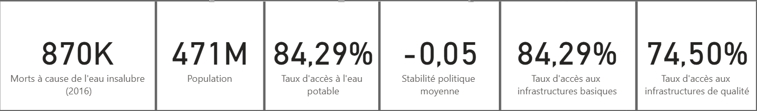
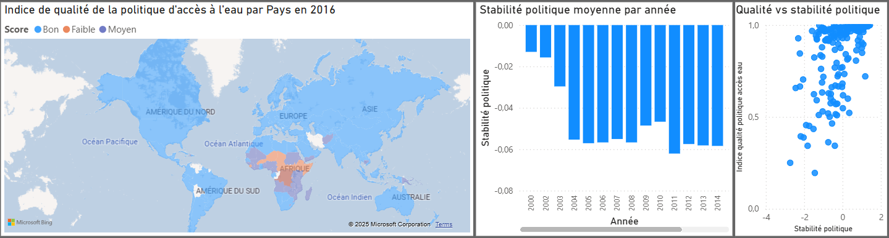
Visualisations
Barre des KPI
Graphiques : ils changent selon la vue ou le domaine d’expertise

Slide 15
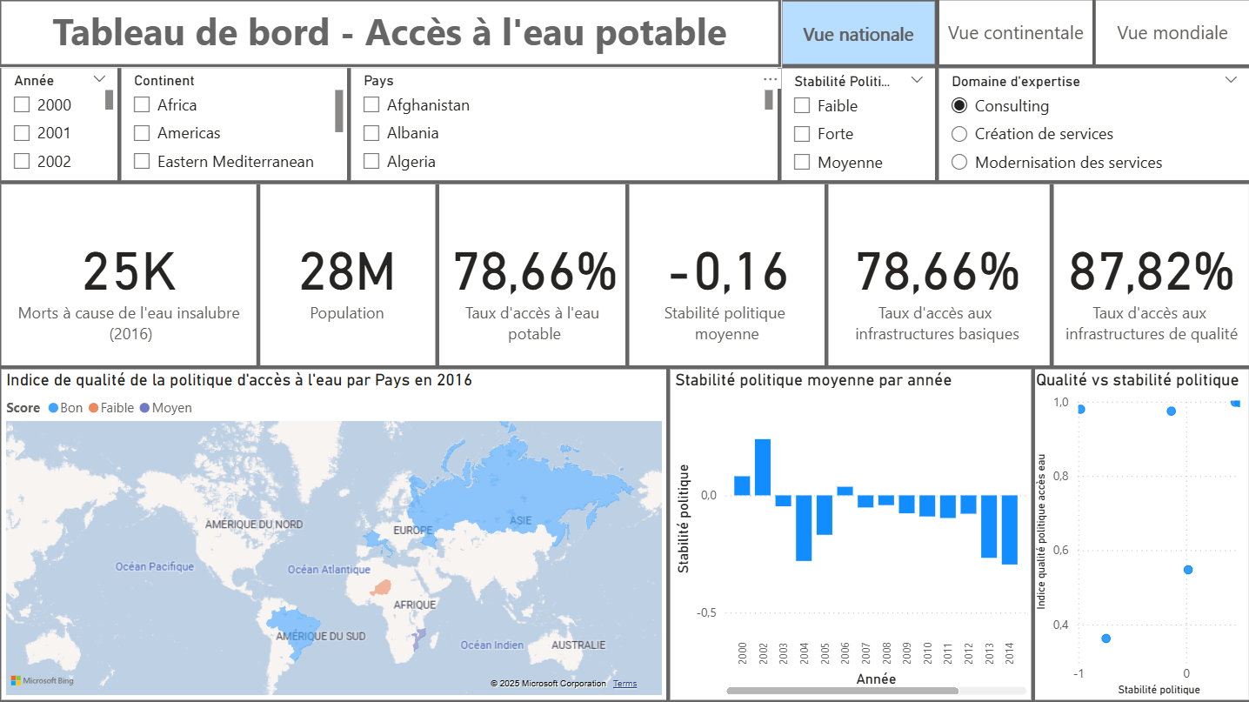
Rendu final

